Slide 1


Доклад Генерального директора ООО «Гринта»
к.б.н. Ярлыченко С.А.

Slide 2

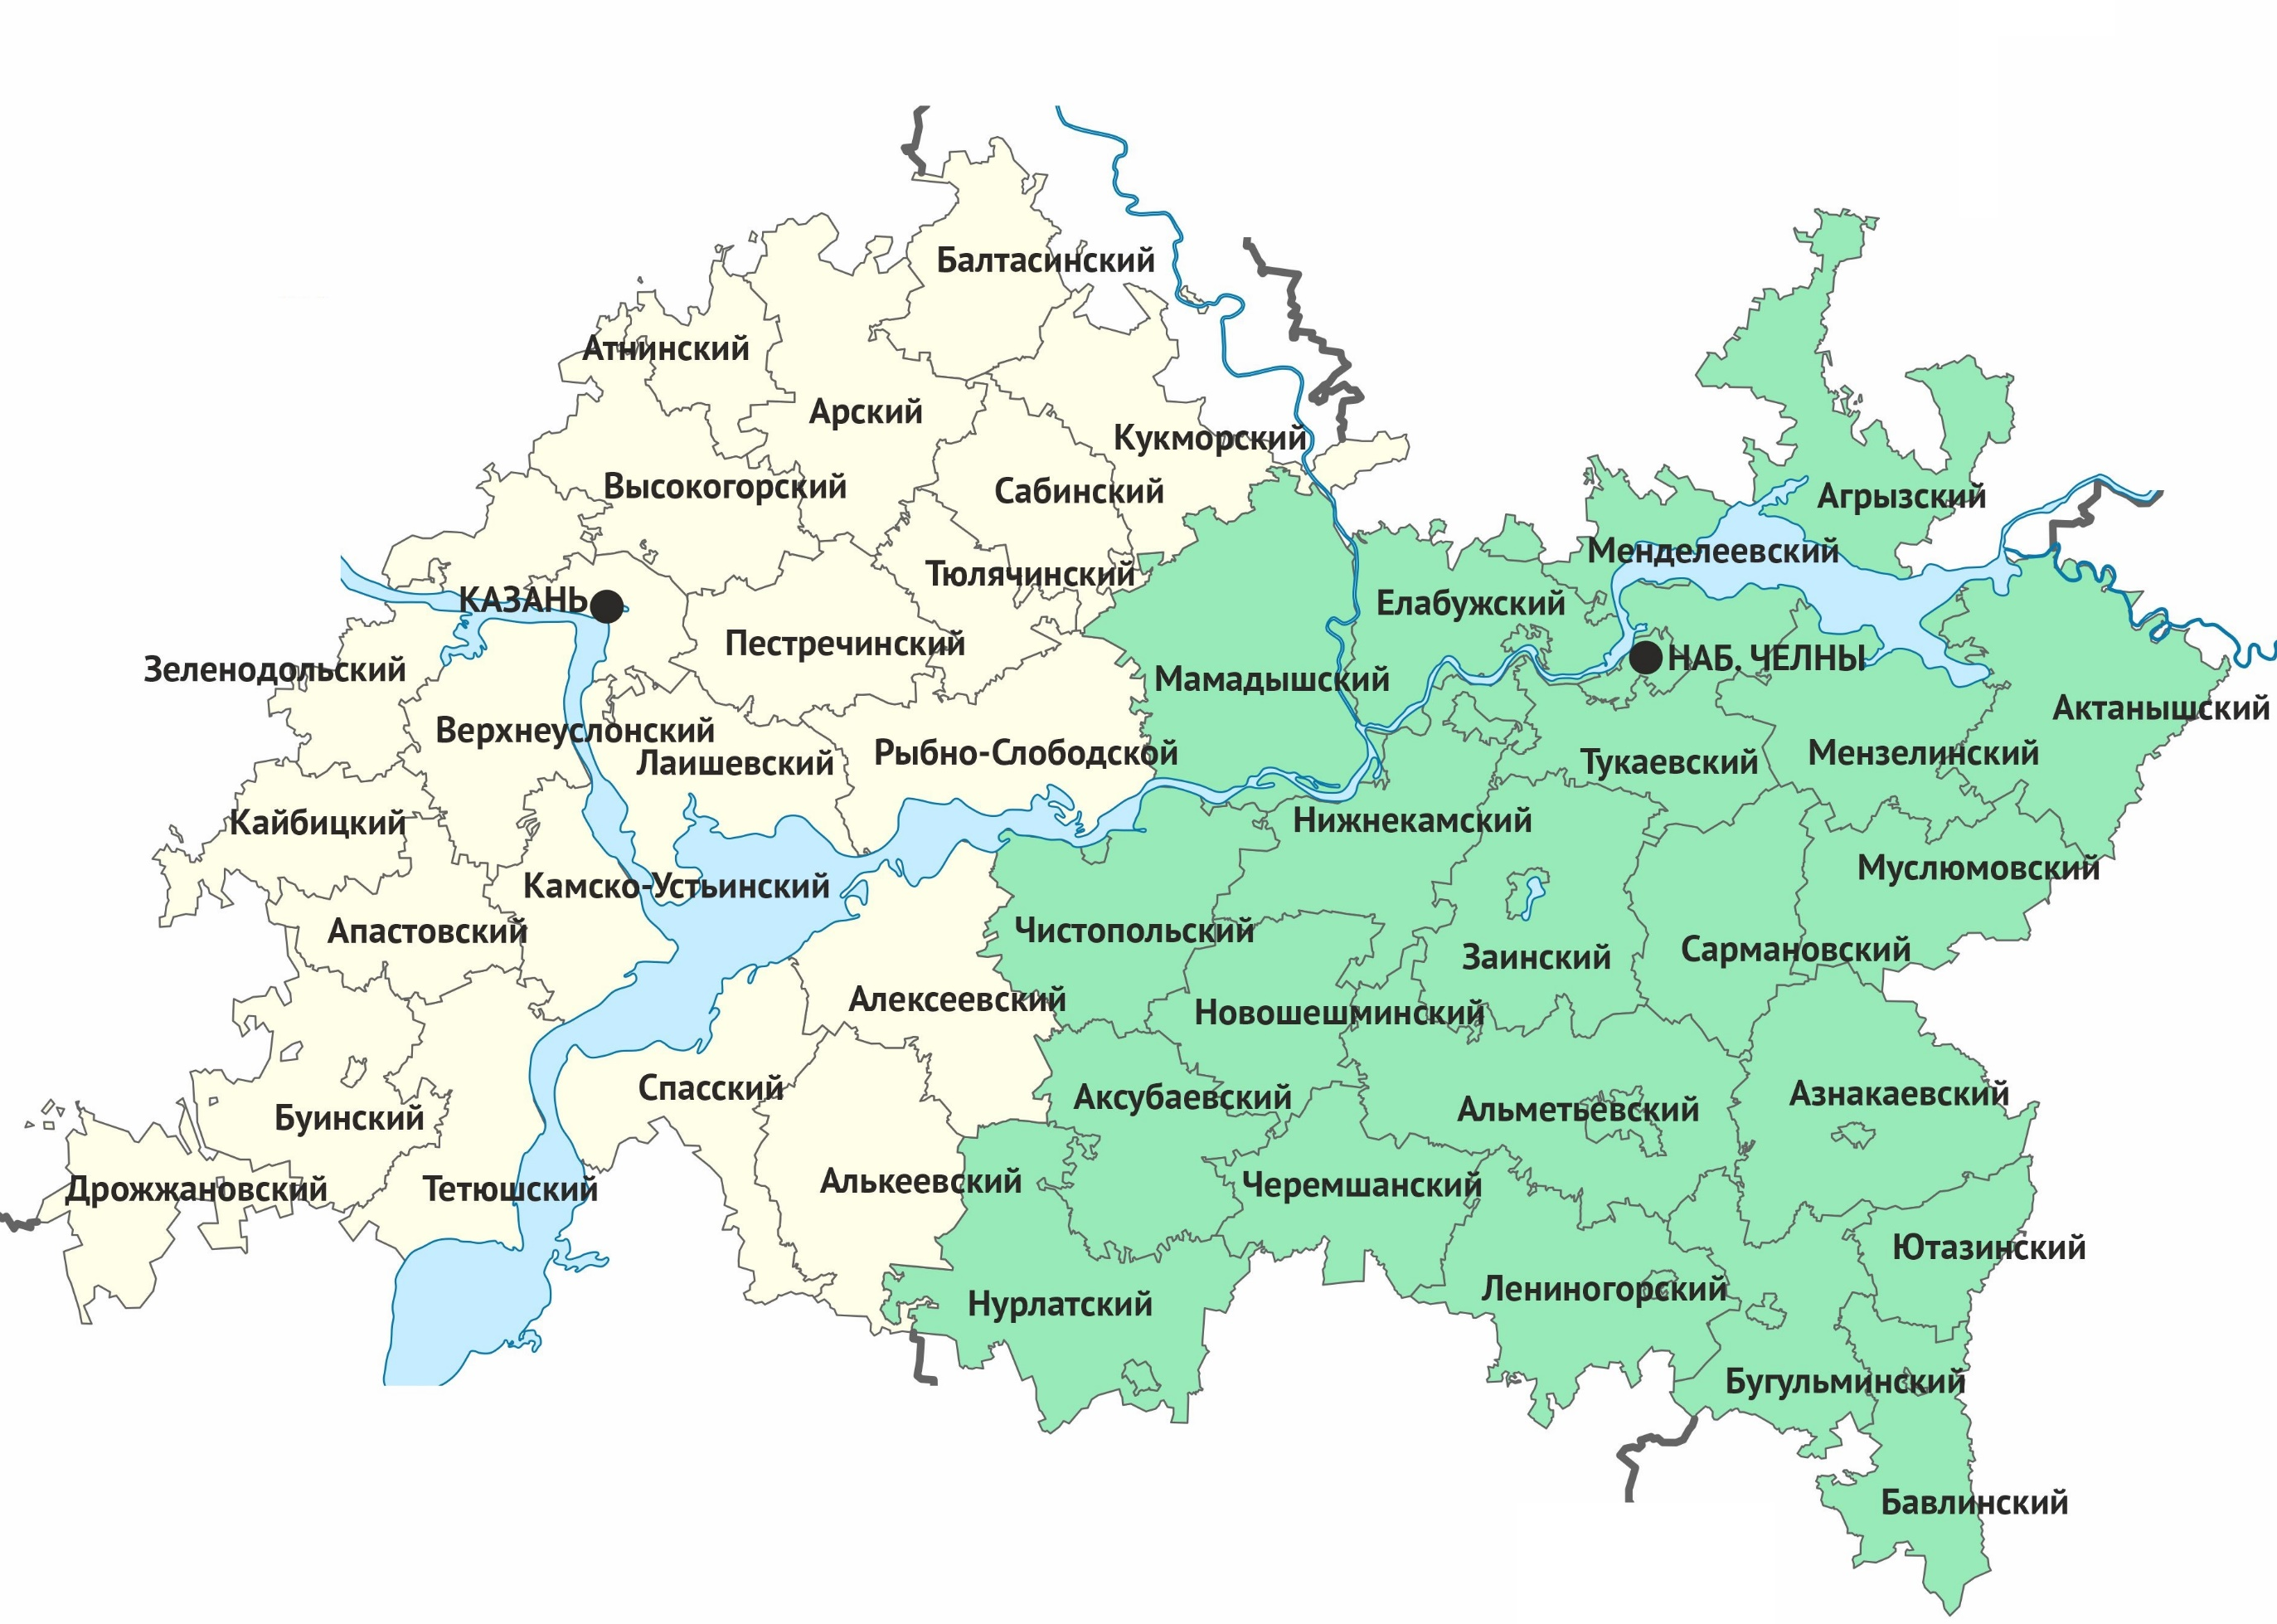
243 единицы
2 мусоросортировочных
16 полигонов
мусоровывозящей техники
комплекса
760
тыс.
тонн
ТКО вывезено в 2020 году
23
Муниципальных района
52,6 тыс.
Юридических лиц
1,923 млн
Человек

Slide 3
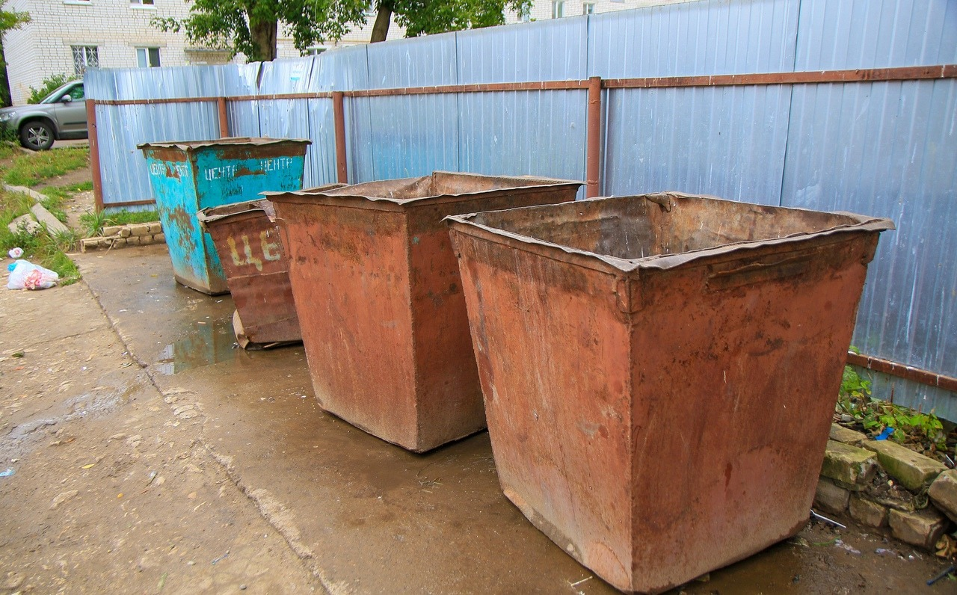
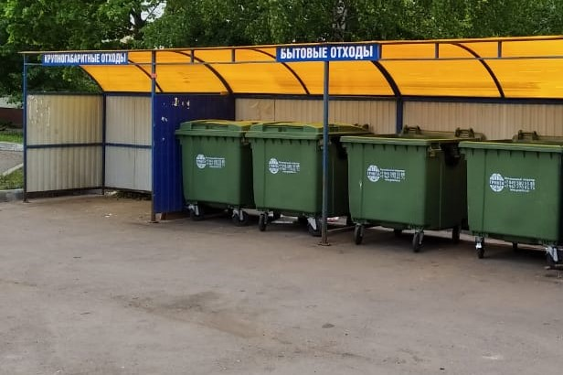
Обновление парка контейнеров
За 2019-2020 годы приобретено
евроконтейнеров емкостью 1,1 куб.м3
Легкий вес
Не подвержены коррозии
Легкость санитарной обработки
Большая вместимость
Защита от осадков, животных и запаха
5177
В 2021 г. планируется закупка
2000
евроконтейнеров емкостью 1,1 куб.м3

Slide 4
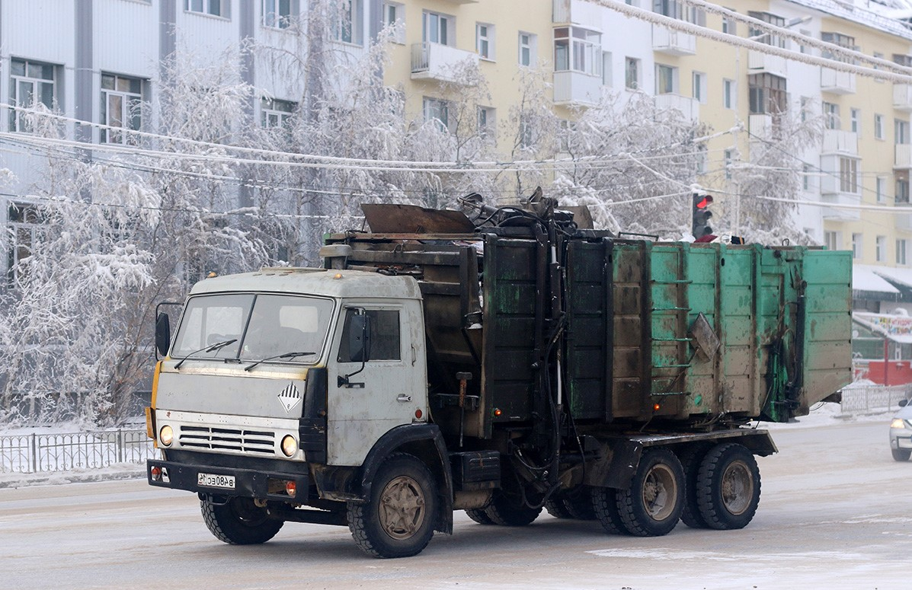
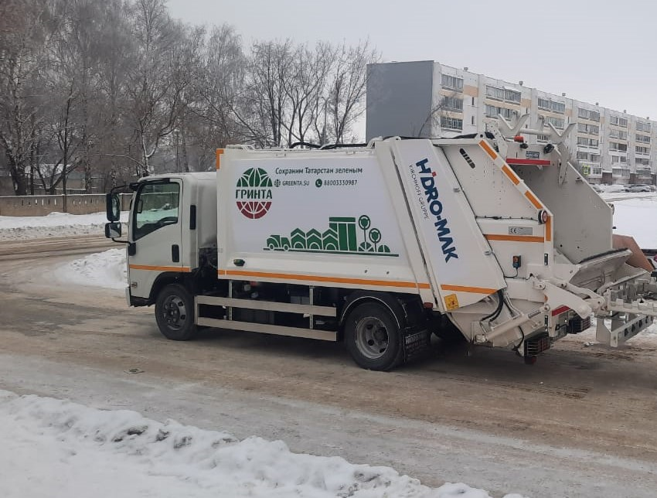
Обновление парка спецтехники
Приобретено
Компактность
Маневренность
Высокий коэффициент сжатия
Оптимизация стоимости транспортирования
Удержание роста тарифов
55
новых современных мусоровозов

Slide 5
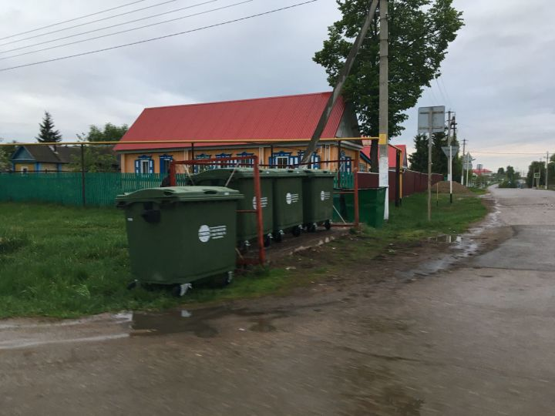
В 261
населенном пункте РТ
ВПЕРВЫЕ начался вывоз ТКО

Slide 6

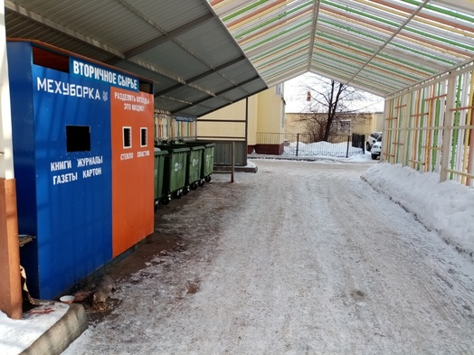
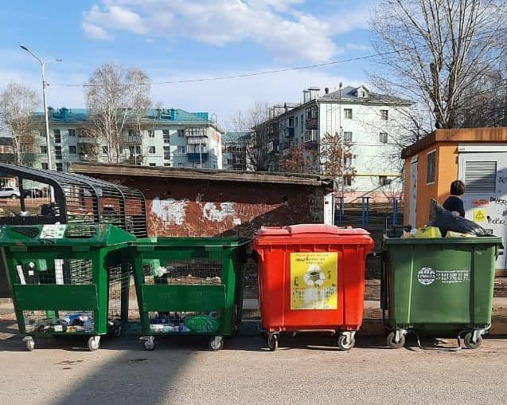
Раздельный сбор в зоне обслуживания «Гринты»
Исполнение поручения Президента России Владимира Путина в части необходимости кардинально снизить объем отходов на полигонах и организации раздельный сбор отходов (Послание к Федеральному собранию, 2020г.)
Организован раздельный сбор пластика и бумаги на контейнерных площадках Наб. Челнов, Нижнекамска, Лениногорска и прочих городах Татарстана
Снижение объемов
захоронения на полигонах
Развитие
предпринимательства
Защита окружающей
среды
В Альметьевске запущен проект сбора стекла. Установлены 65 контейнеров
Экономия природных
ресурсов
Повышение качества
жизни и комфорта

Slide 7
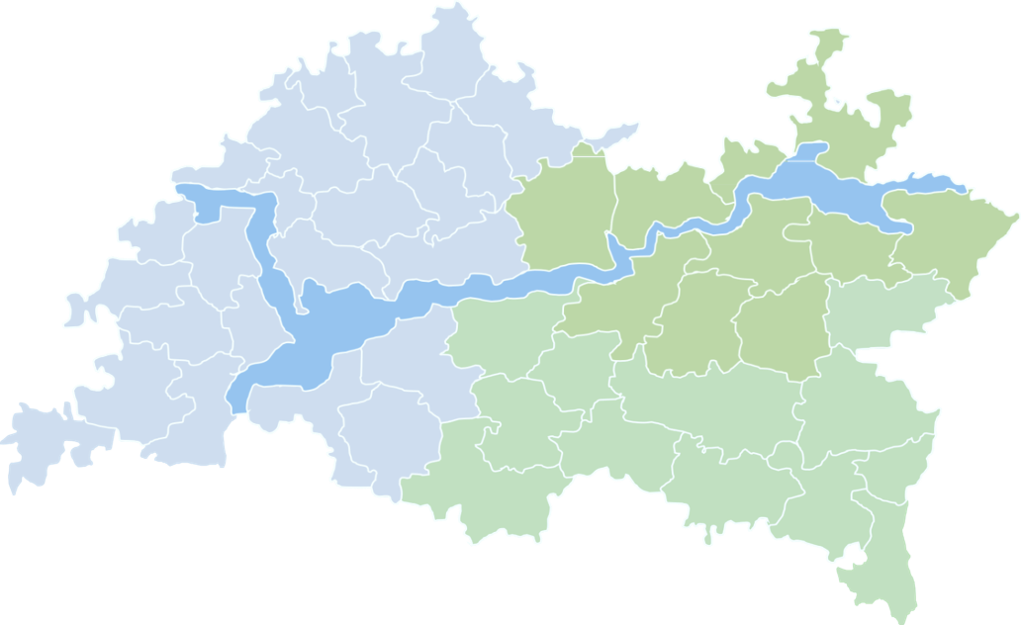
Программа развития инфраструктуры
по обращению с ТКО в Восточной зоне Татарстана
Перспективная инфраструктура обращения с ТКО включает:
Два мусоросортировочных комплекса (МСК) с автоматическими линиями общей мощностью 815 тыс. тонн в год
Межмуниципальные полигоны захоронения общей мощностью до 900 тыс. тонн ТКО в год
Участки компостирования общей мощностью 320 тыс. тонн в год
16 мусороперегрузочных станций
Мусоросортировочный комплекс (МСК)
Участок компостирования
Мусороперегрузочная станция
Полигон для захоронения ТКО

Slide 8
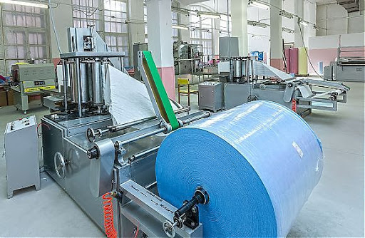
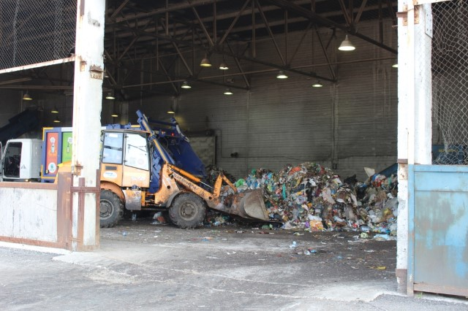
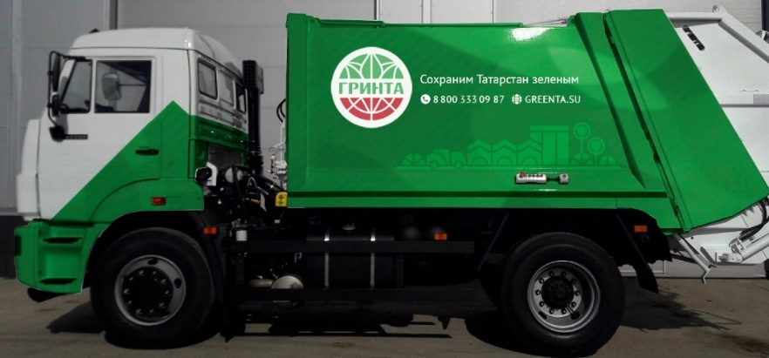
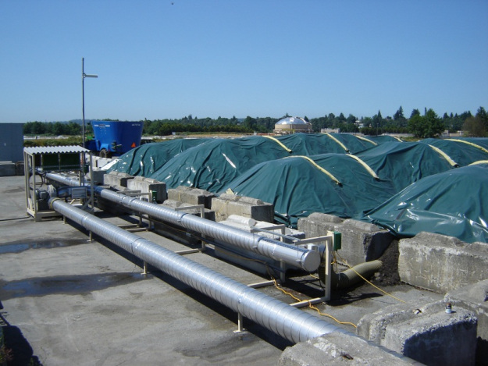
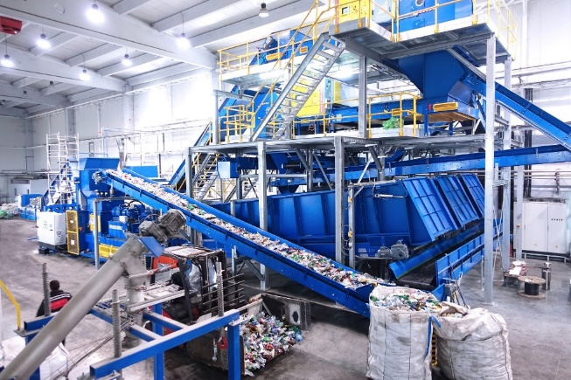
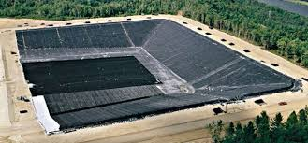
Программа развития инфраструктуры
по обращению с ТКО в Восточной зоне Татарстана
2%
Экотехнопарк
Мусороперегрузочная станция
Вторичное сырье
19,4%
Утилизировано
19,4%
ТКО 100%
Участок
компостирования
ТКО
98%
Органическая фракция ТКО
40%
Утилизировано
25%
Мусоро-
сортировочный
комплекс
Грунт для пересыпки
Полигон ТКО
Хвосты
40,6%
Захоронено
40,6%

Slide 9

Развитие экологической культуры общества
Детские сады
Вузы и колледжи
Программа экологического воспитания
Познавательные детские книги, раскраски
Детские творческие конкурсы на тему защиты окружающей среды и проблеме избытка мусора
Тематические утренники
Гранты воспитателям на разработку занятий по экологическому воспитанию
Уголки природы и раздельного сбора отходов
Конференции и гранты для студентов
Интерактивные эколого-экономические игры для студентов
Поддержка молодежного движения по раздельному сбору отходов
Экскурсии на объекты инфраструктуры обращения с ТКО
Стажировки и практика для студентов на базе регионального оператора
Субботники в формате игры
Школы
Работа с общественностью
Открытые экоуроки
Интерактивные эколого-экономические игры для школьников
Учебные пособия
Субботники в формате игры
Гранты для учителей
Акции по сбору батареек
Публикации в СМИ, включая социальные сети
Участие в культурной программе массовых мероприятия, народных гуляний, эковикторины
Круглые столы с экоактивистами, представителями власти, бизнеса и СМИ
Разъяснительная работа по горячей линии регионального оператора и в социальных сетях
Социальная реклама

Slide 10
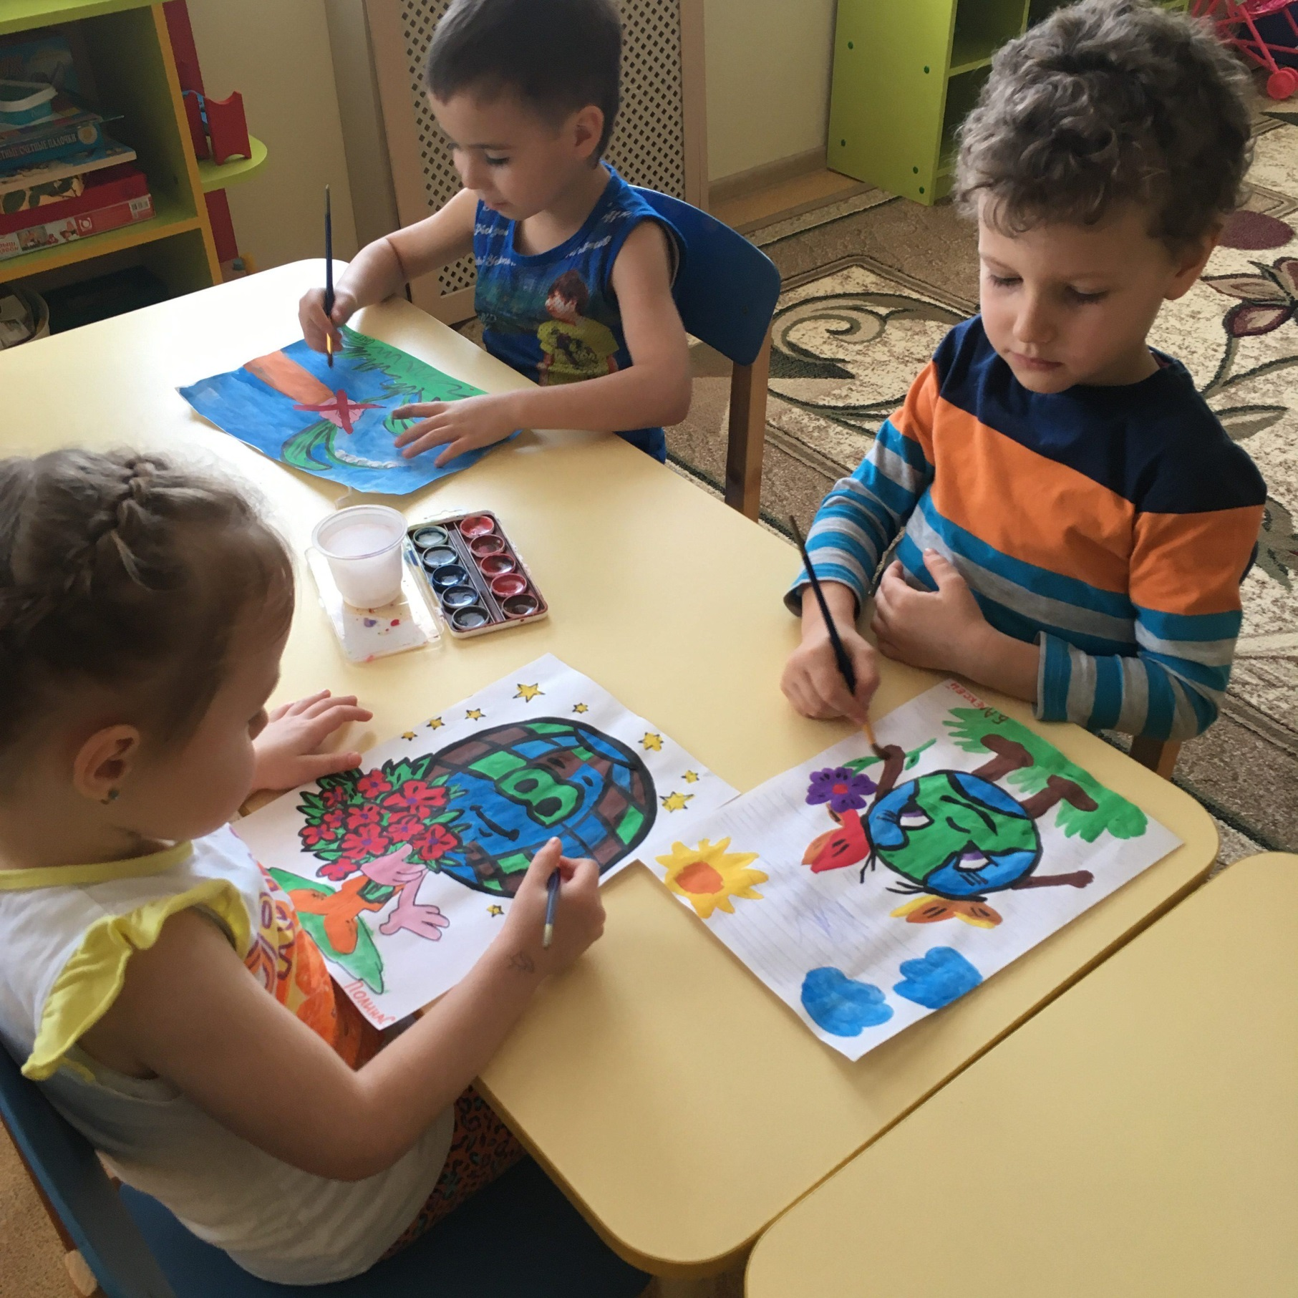
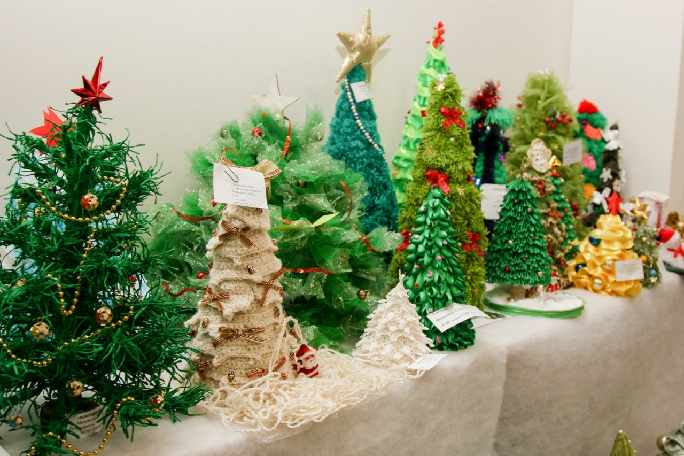
Детские сады
Конкурс рисунков
«Экология – детский взгляд
Ежегодный конкурс «Эко-елочка»
>600
участников

Slide 11
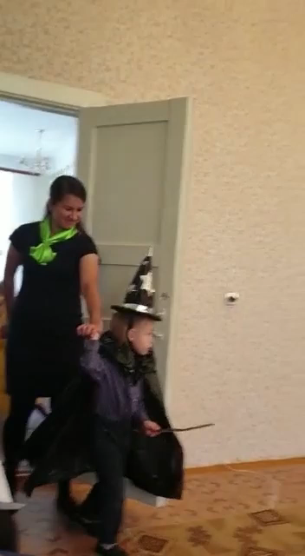

Slide 12
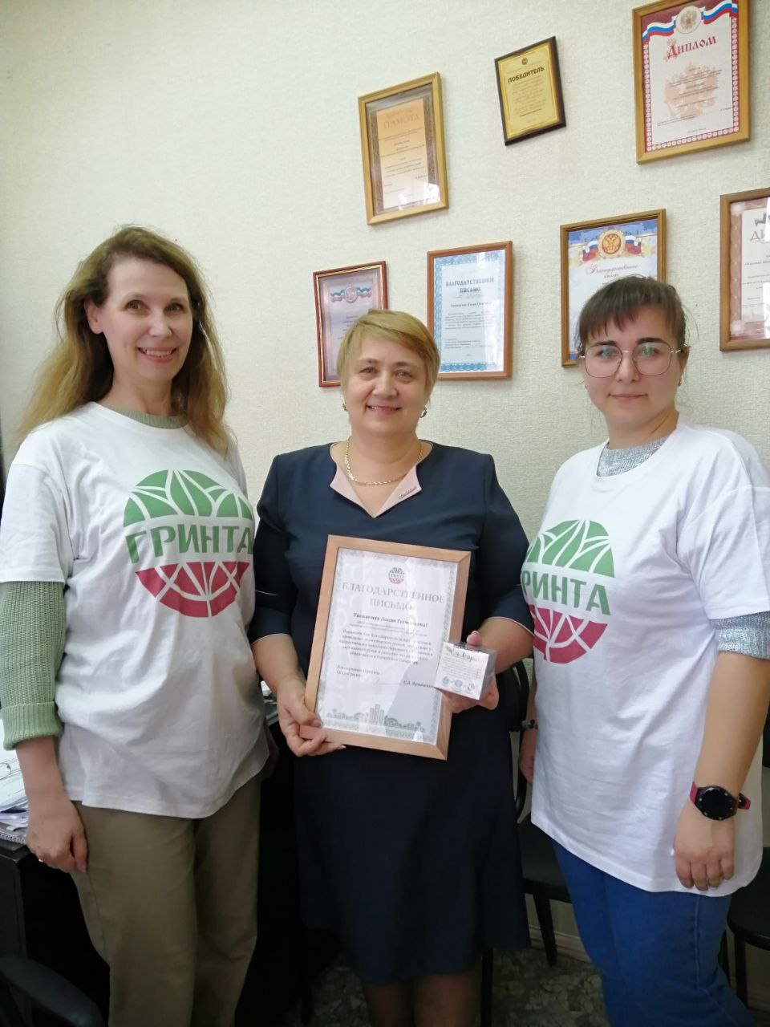
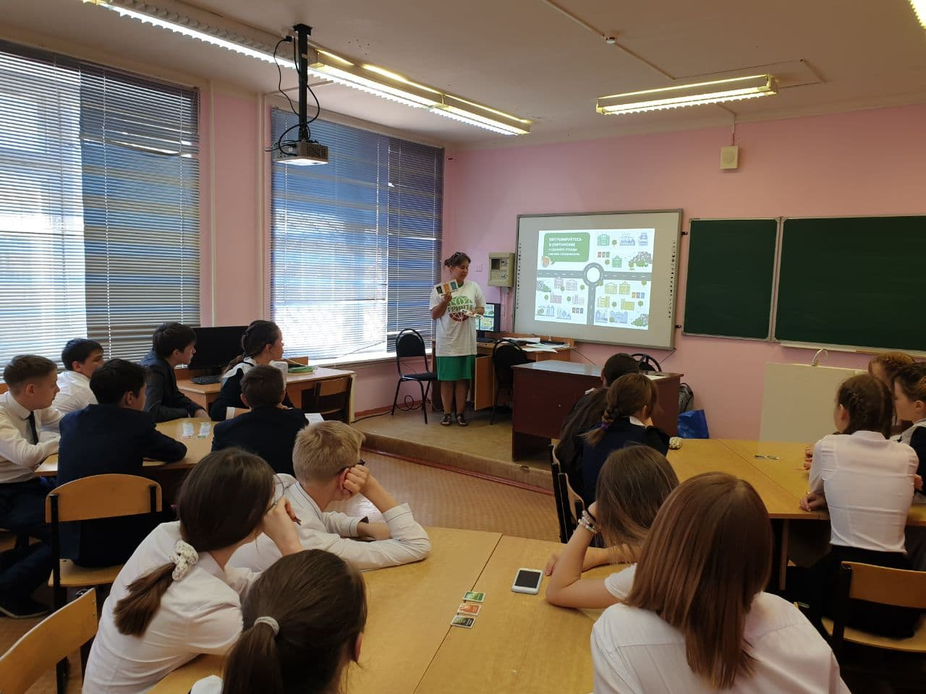
Школы
200
экоуроков
>5 тыс.
детей прошли
обучение
Открытый урок «Разделяй с Гринтой» в Елабуге
Май 2021

Slide 13
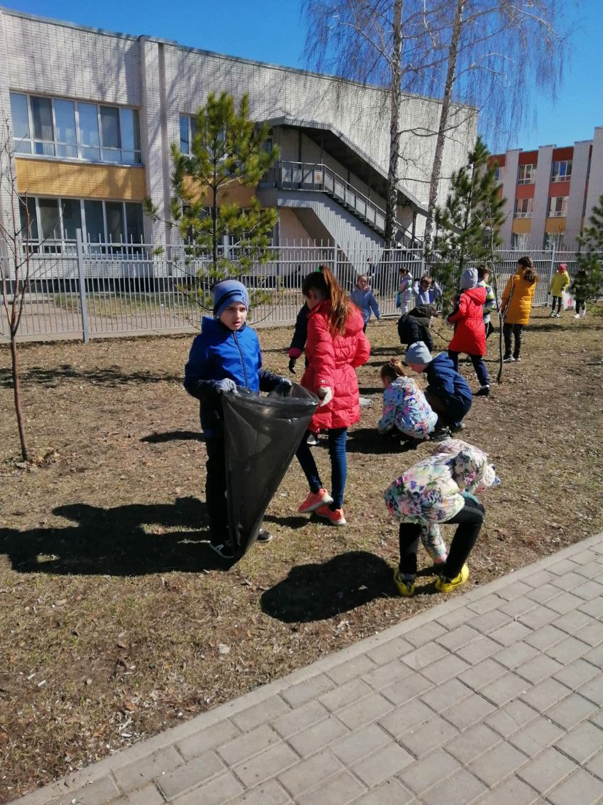
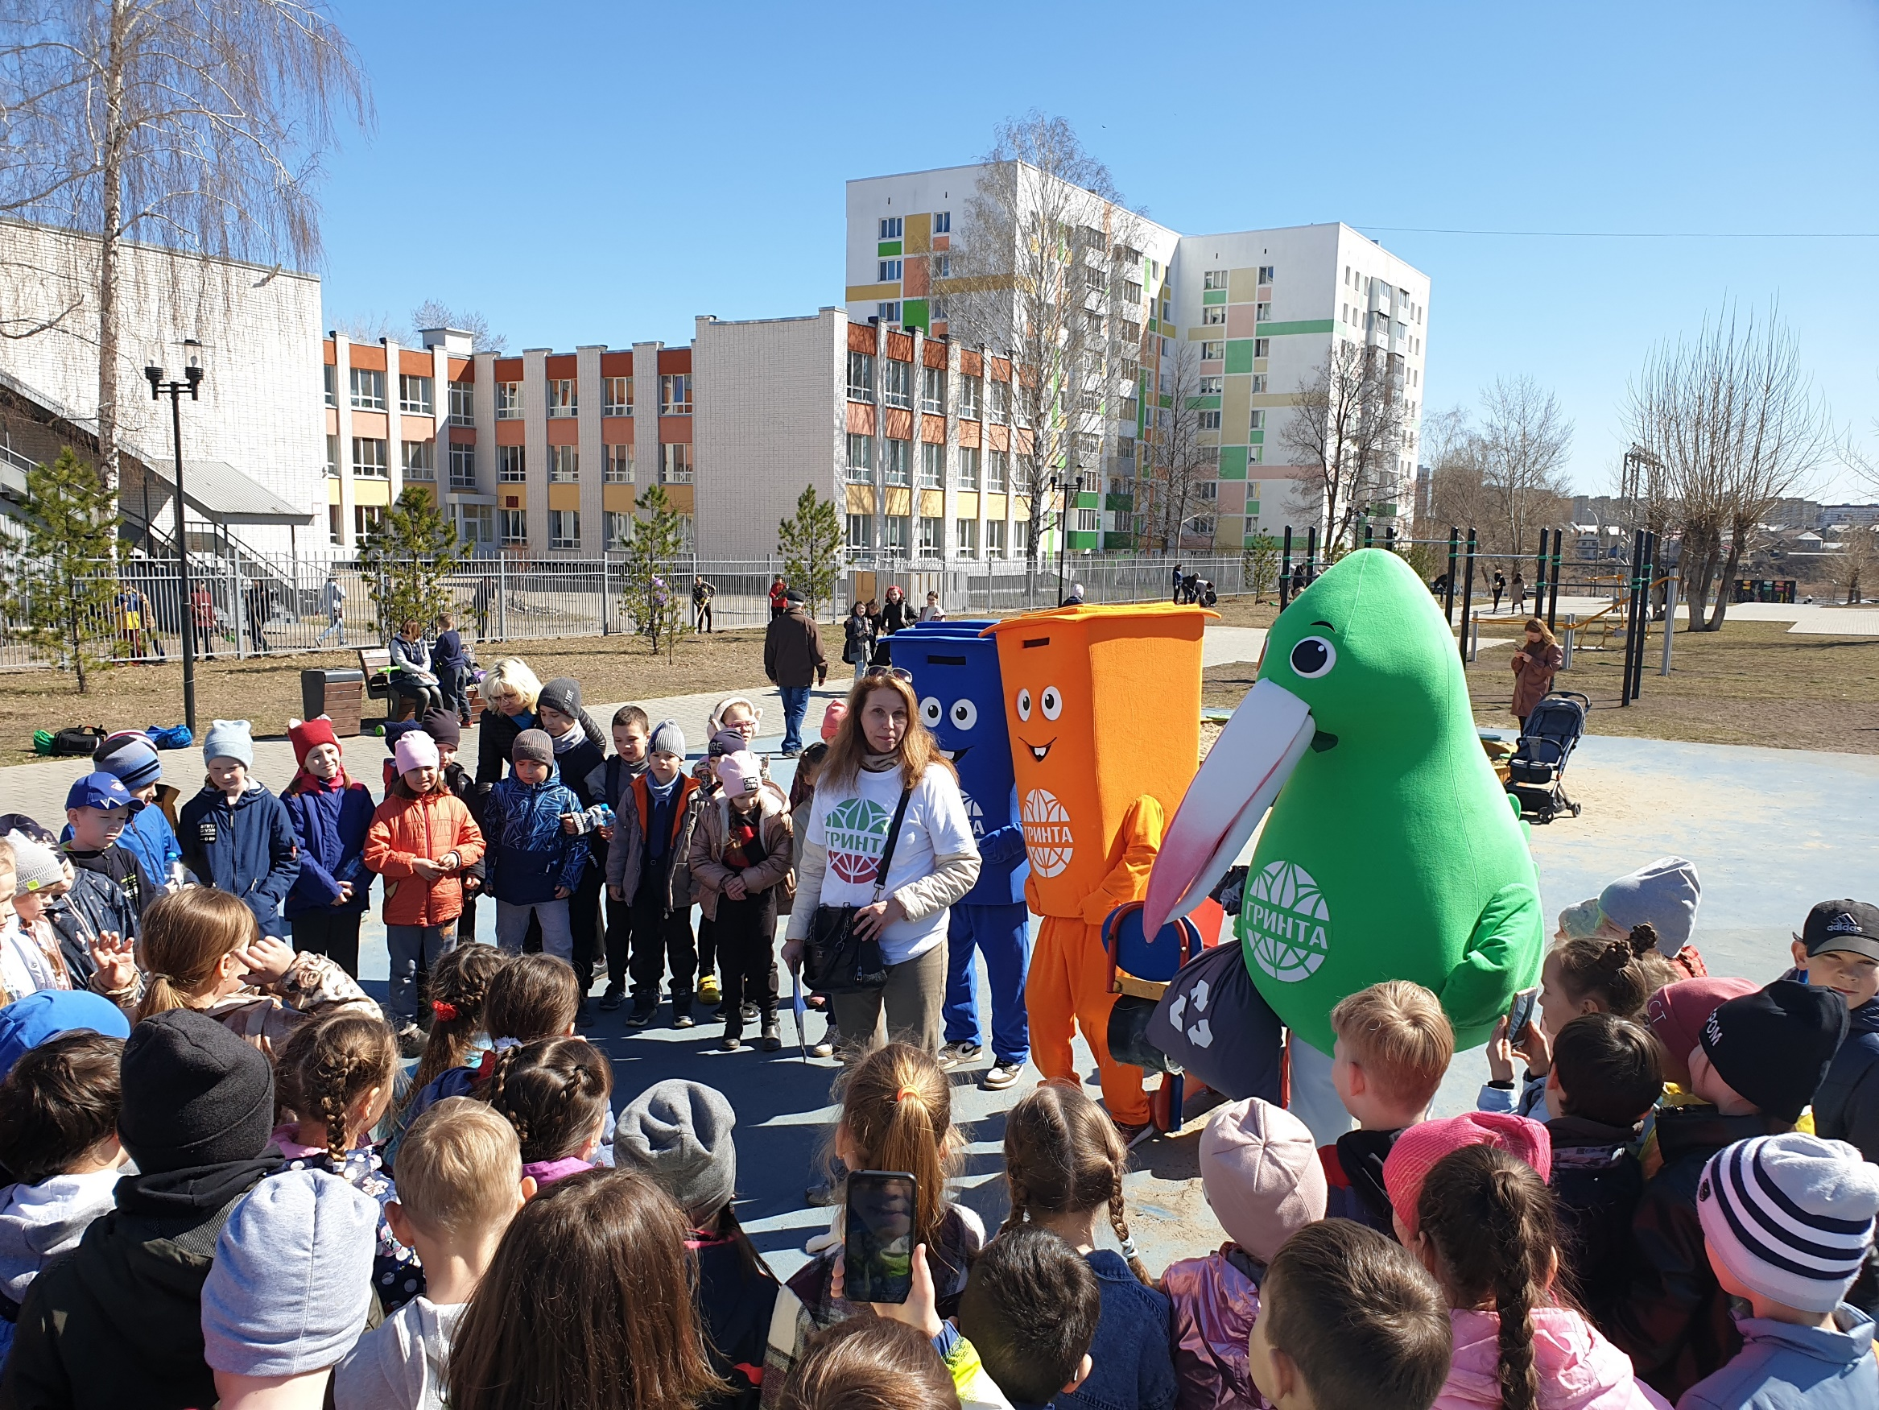
Школы
38
субботников
проведено в 2020-2021 учебном году.
Городской субботник в Набережных Челнах
Апрель 2021

Slide 14
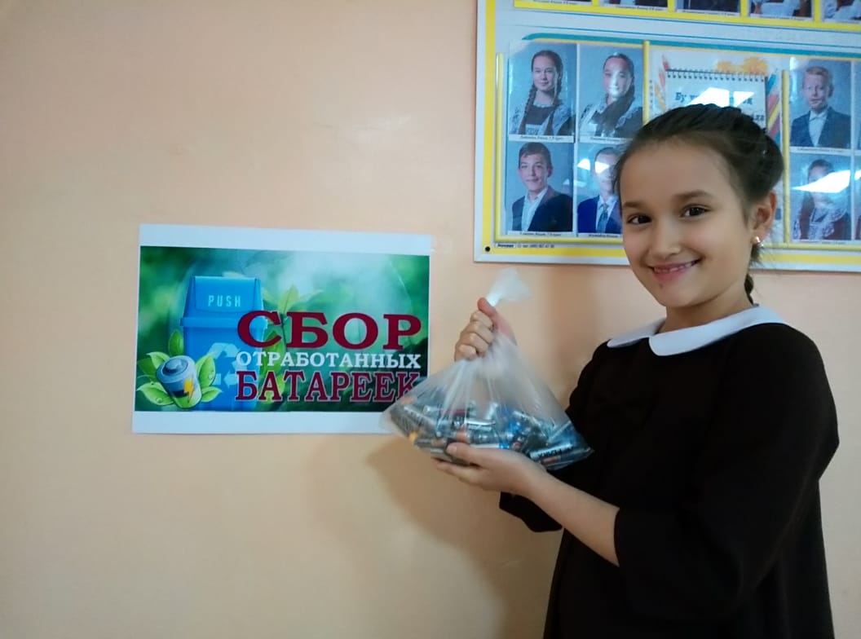
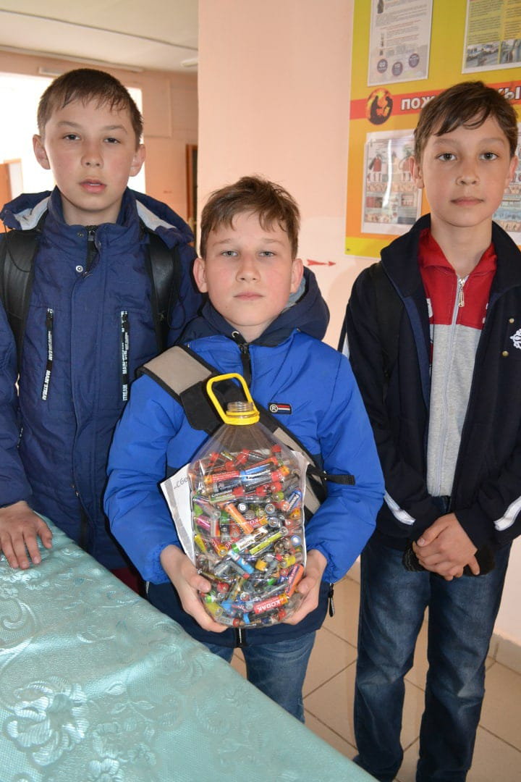
Школы
18
тонн батареек
вывезено «Гринтой»
за 2020/2021 учебный год
Совместная акция
с «Дюрасел Раша»,
ГК «Мегаполисресурс» и Минэкологии РТ
«Гринта» вручила ноутбуки самым активным школам

Slide 15

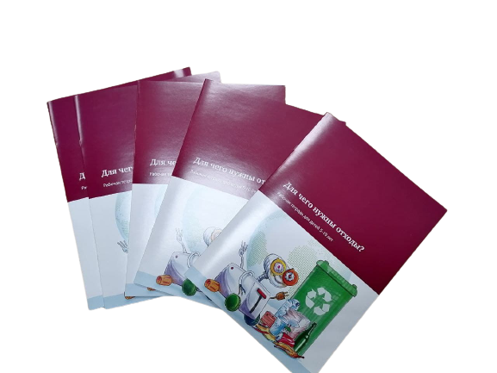

Школы
Издание учебных материалов
Рабочая тетрадь «Для чего нужный отходы» – информационно-развлекательная брошюра для детей 5-10 лет
Книга-альбом «Удивительный мир беспозвоночных животных Татарстана»
Малый атлас птиц Татарстана

Slide 16
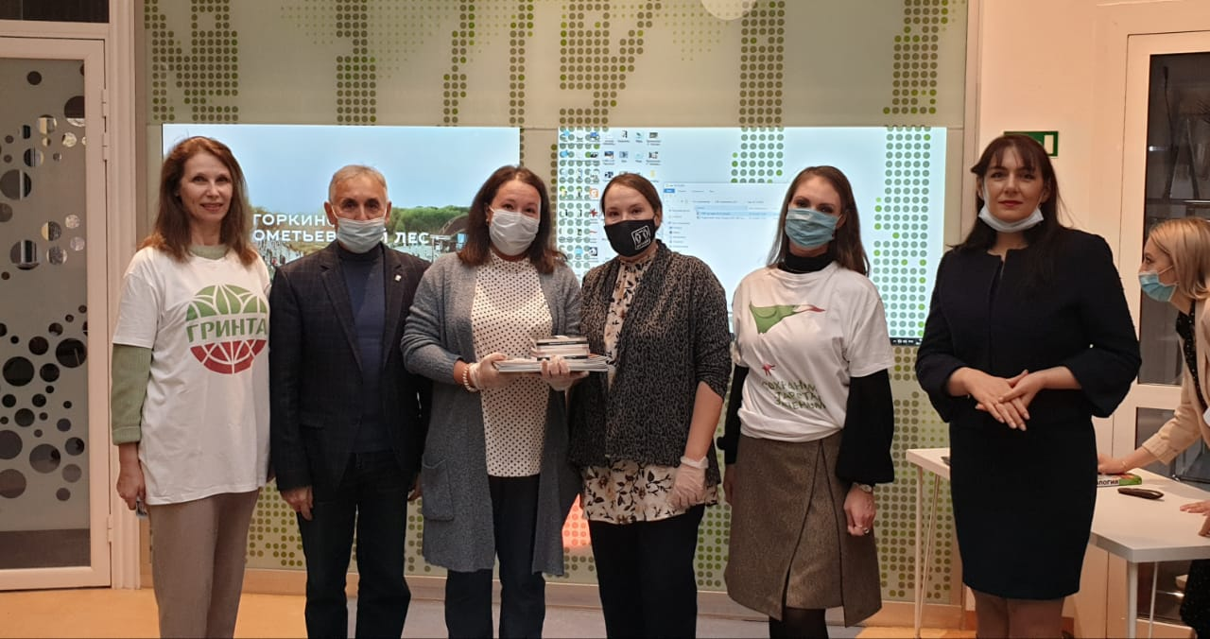
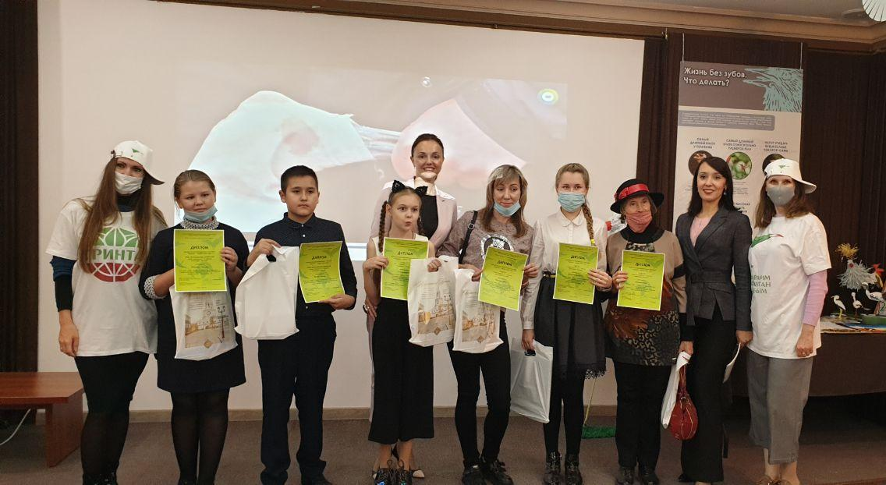
Школы
«Гринта» поддерживает лучших педагогов в сфере защиты природы и волонтеров

Slide 17
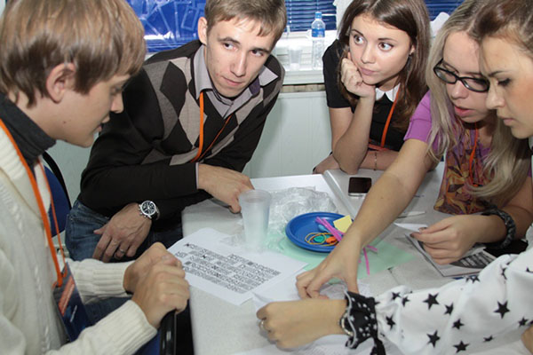
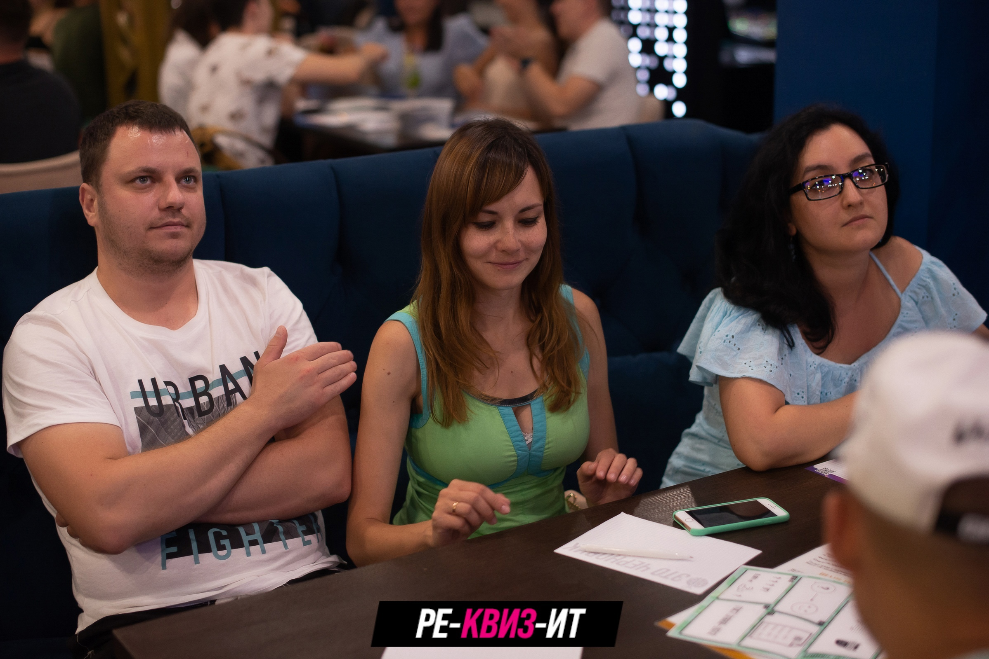
Вузы и колледжи
Деловая игра «Экология и бизнес»
Тематический квиз-турнир на тему обращения
с отходами

Slide 18
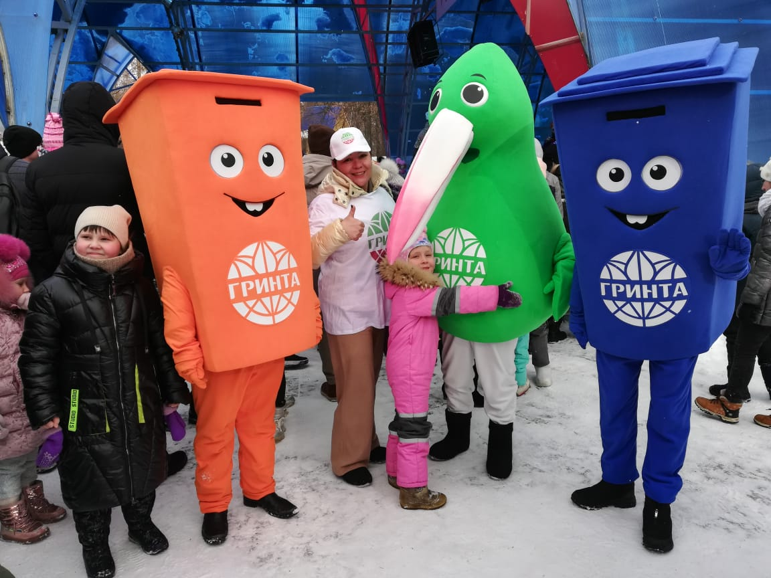
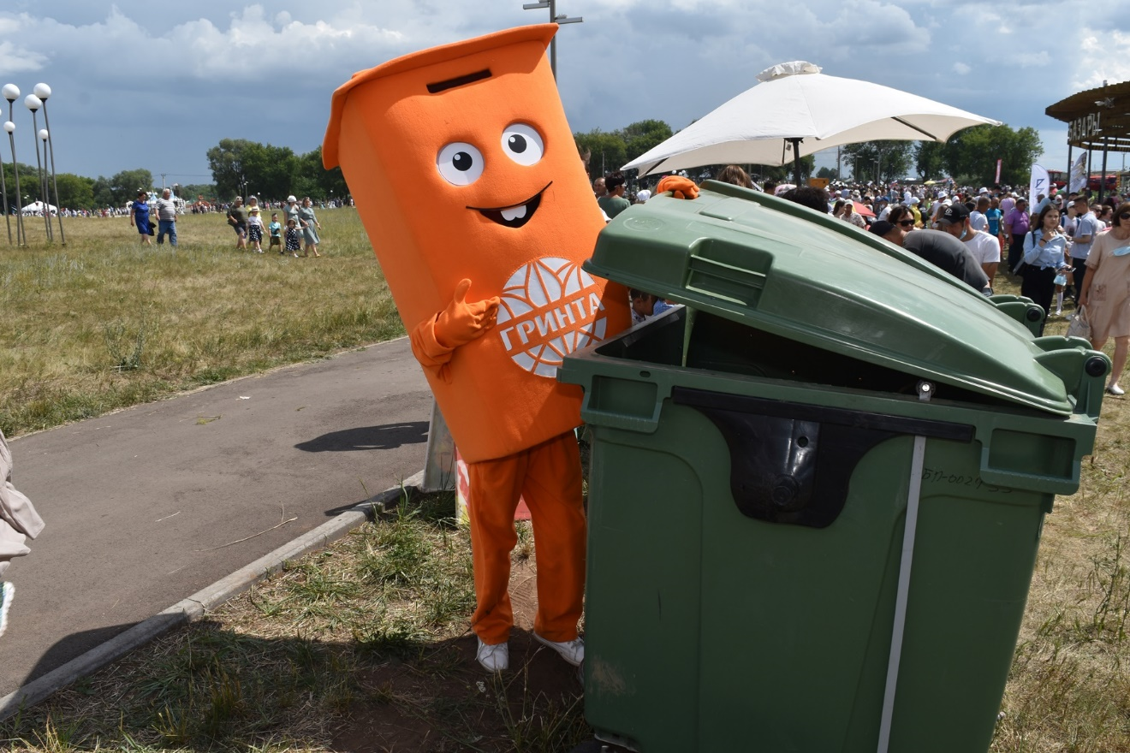
Работа с общественностью
Масленица в Альметьевске
Март 2021
Всероссийский сельский Сабантуй в Муслюмово
Июль 2021

Slide 19
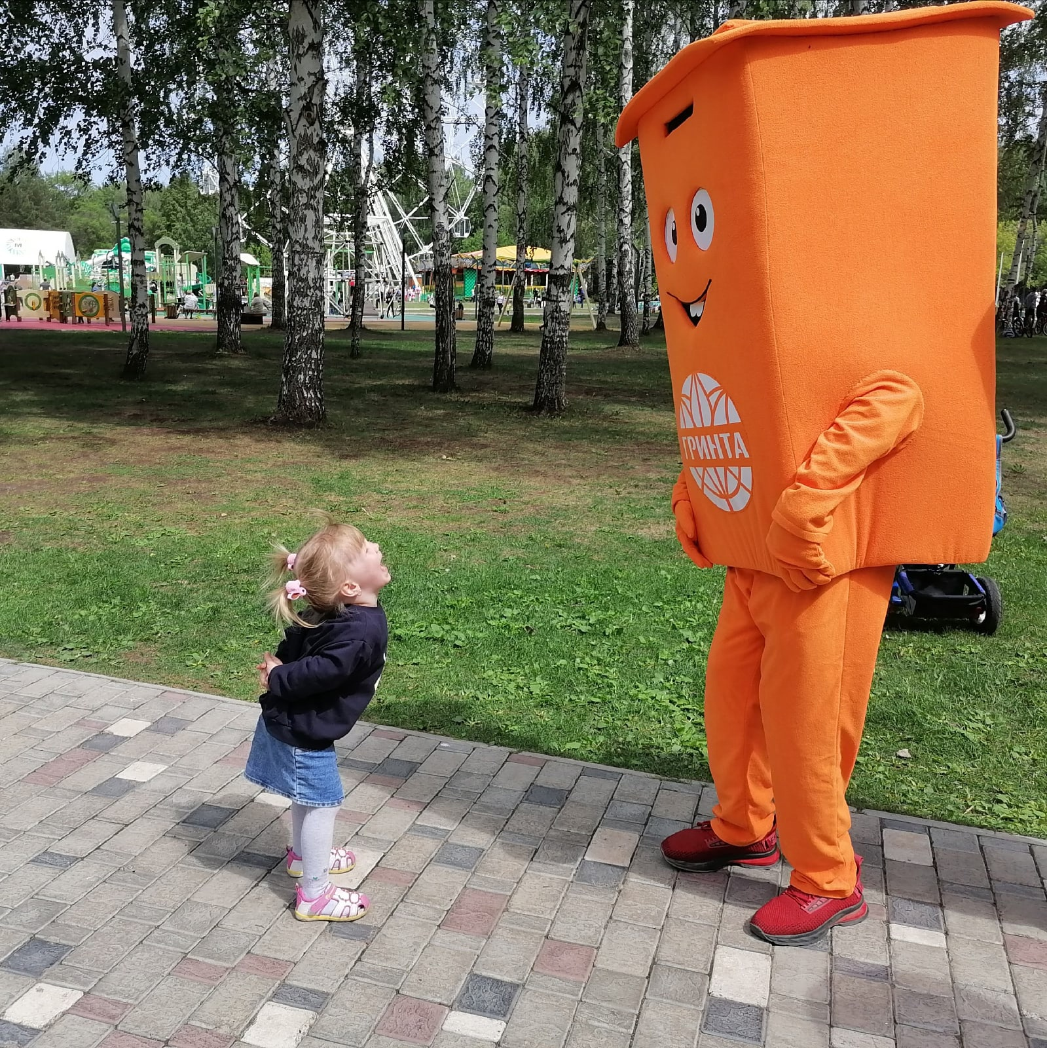
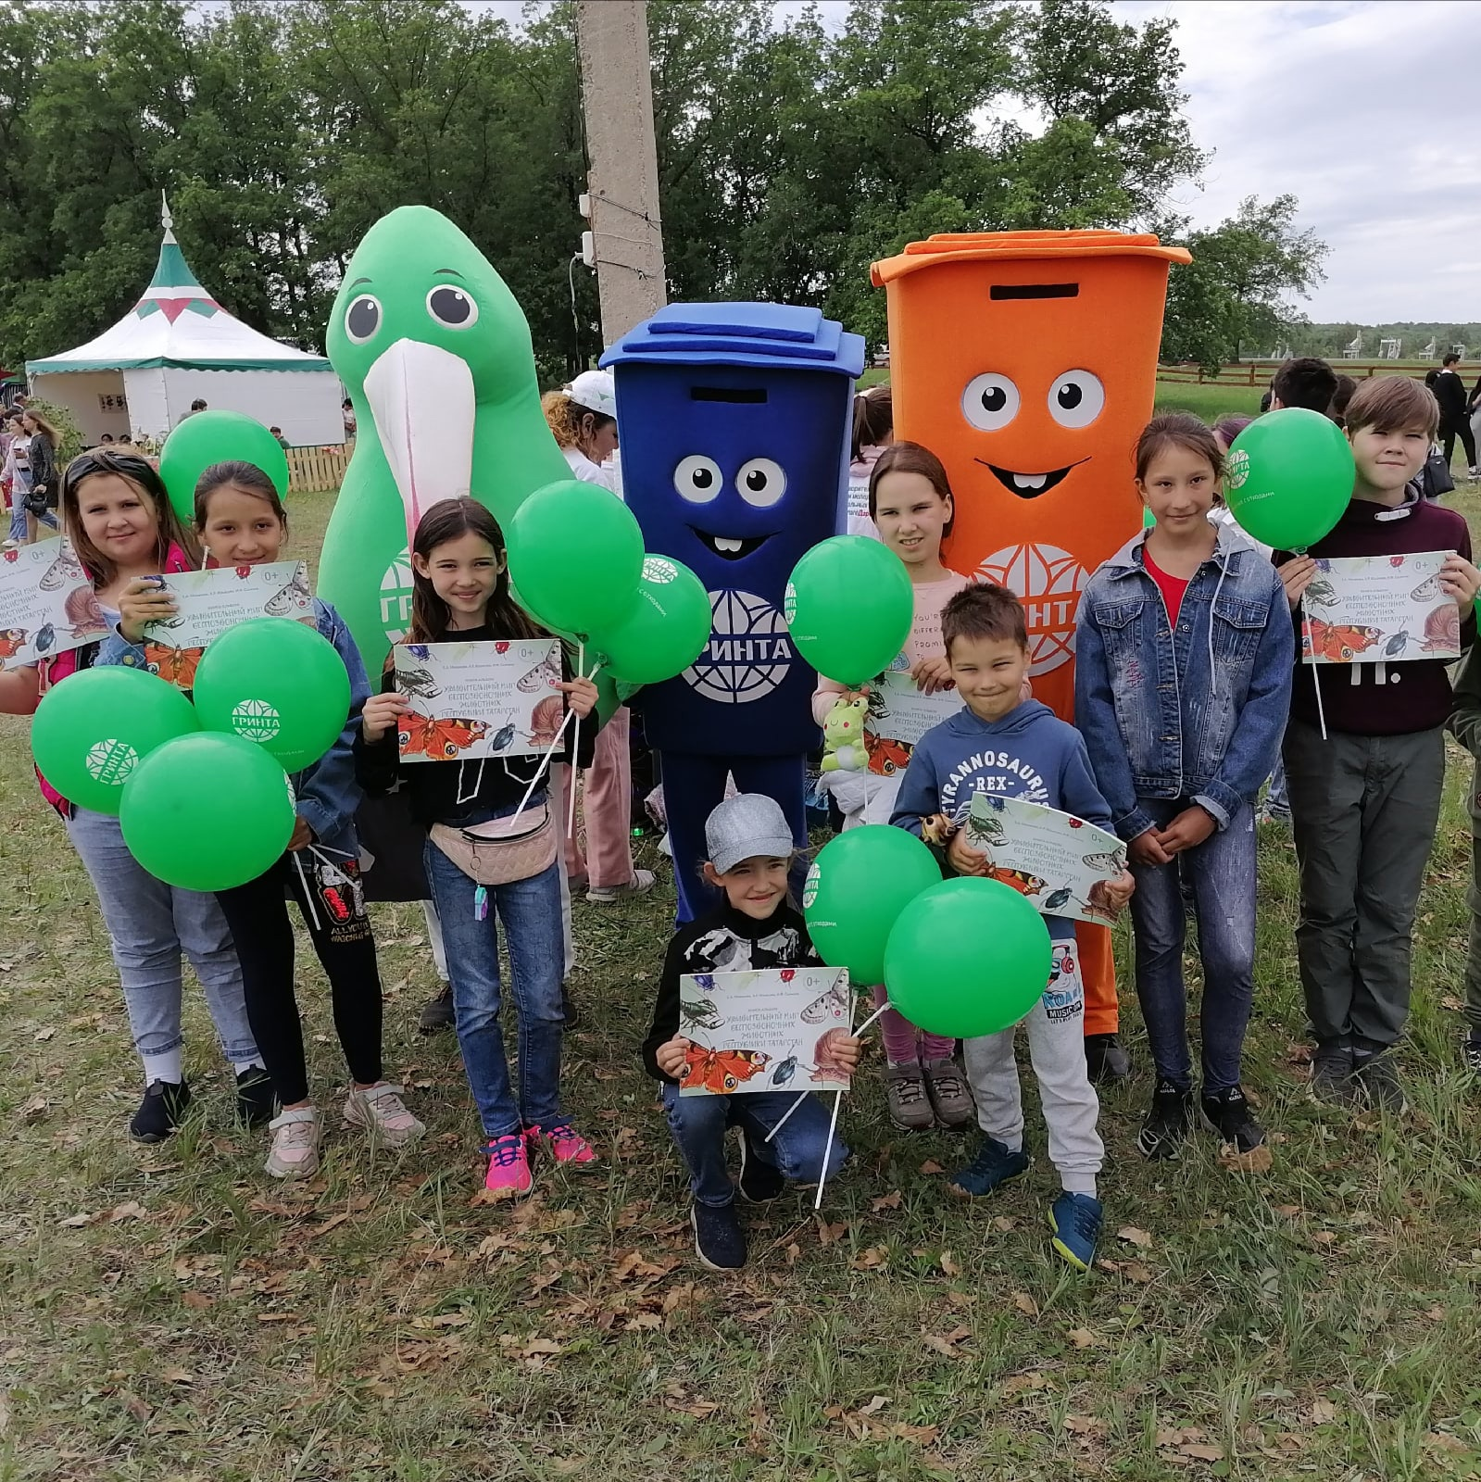
Работа с общественностью
День защиты детей в Нижнекамске
Июнь 2021
Сабантуй в г. Бавлы
Июнь 2021

Slide 20
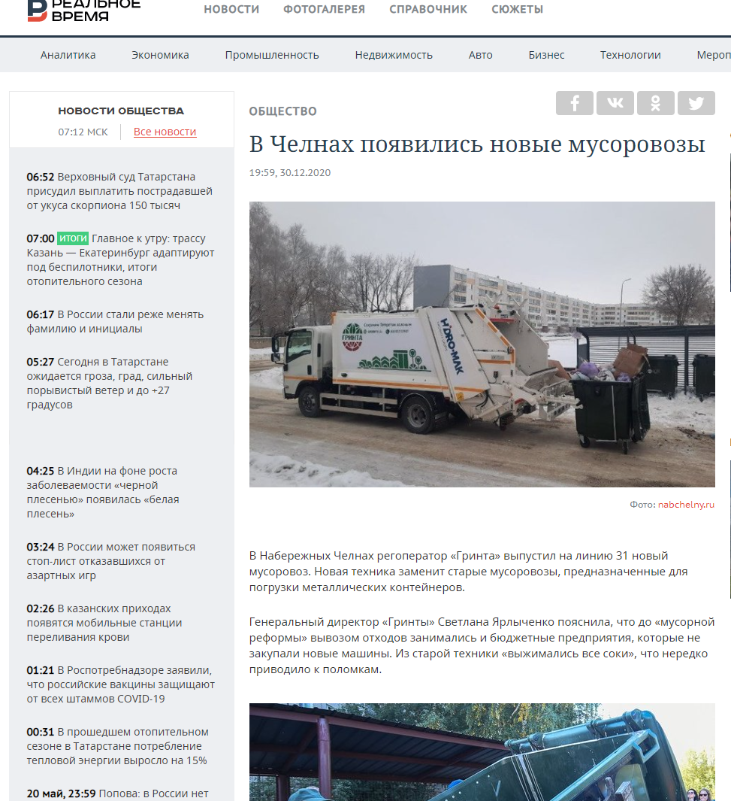
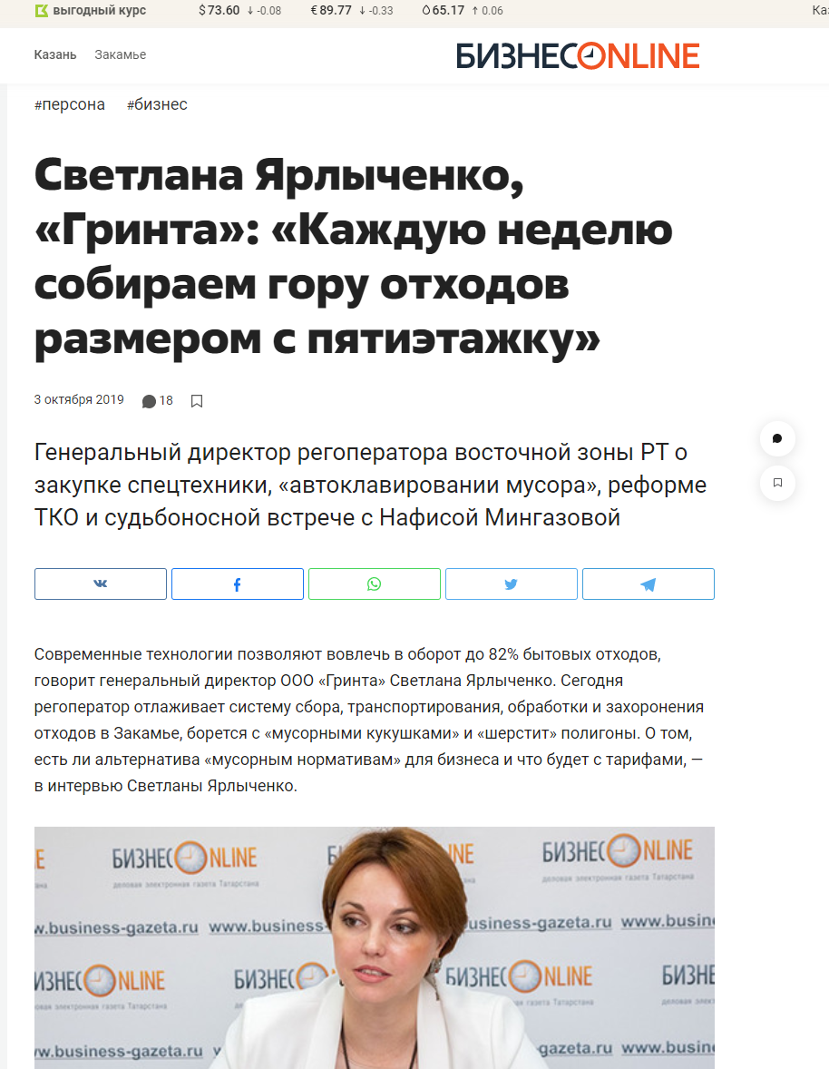
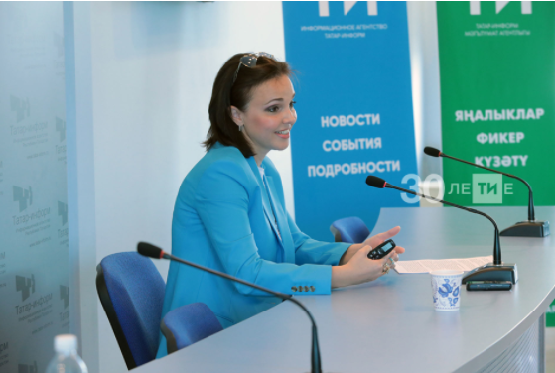
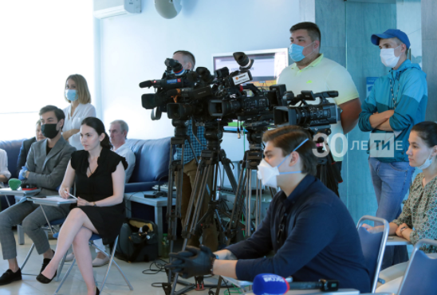
Работа с общественностью
>700
публикаций
в СМИ в 2020 году
>620
публикаций
в СМИ за 7 мес. в 2021 году
635
тыс. обращений обработано специалистами «Гринты» за все время работы

Slide 21
Системные проблемы отрасли

Slide 22


Нет тарифного источника финансирования
разъяснительной работы и экопросвещения

Slide 23


УКЛОНЕНИЕ ЮР. ЛИЦ ОТ ДОГОВОРА С РО
Проблема
Решение
Количество юр. лиц - образователей ТКО («ТатСтат») | Количество юр. лиц, имеющих договор с РО
52 569 | 14 605
КОАП Республики Татарстан
Дополнить ответственностью юридических лиц за отсутствие договора на оказание услуг по обращению с ТКО с РО
Более 60% предпринимателей уклоняются от оплаты услуг регионального оператора
Затраты за предоставление данных Госстатистики по РТ не предусмотрены тарифом

Slide 24
ОТСУТСТВИЕ ПЕРСОНАЛЬНЫХ ДАННЫХ ПОТРЕБИТЕЛЕЙ
Проблема
Решение
ПЕРСОНАЛЬНЫЕ ДАННЫЕ НУЖНЫ
Поддержать законопроект Минприроды России, согласно которому лицам, предоставляющим коммунальные услуги, будет предоставлено право бесплатного доступа к необходимым данным из ГИС ЖКХ;
Внедрение организаций ЖКХ в систему ФГИС «ЕСИА» (Госуслуги) и получение ими сведений оттуда;
Получение гос. органами и судами (самостоятельно) персональных данных граждан из Единого федерального информационного регистра сведений о населении РФ и Национальной системы управления данными.
ДЛЯ КОРРЕКТНОГО НАЧИСЛЕНИЯ ПЛАТЫ
ДЛЯ ВЗЫСКАНИЯ ЗАДОЛЖЕННОСТИ ЧЕРЕЗ СУД
Физлица не обязаны предоставлять РО персональные данные
МВД России, Росреестру запрещено передавать персональные данные
Для подачи заявления в суд
необходимо предоставлять паспортные данные должника

Slide 25
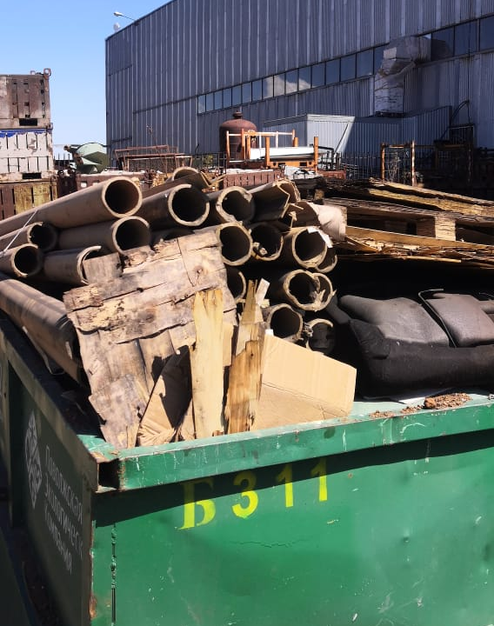
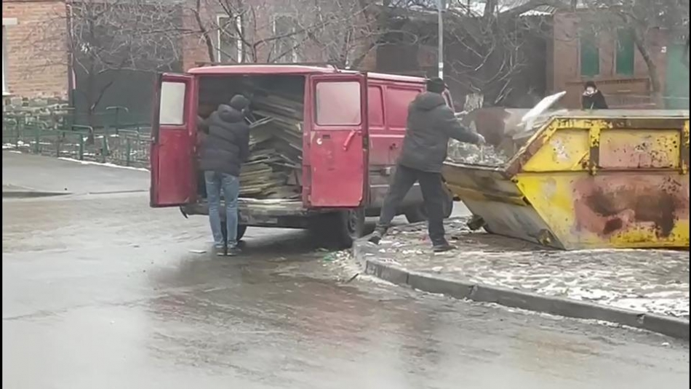
ОТСУТСТВИЕ РЕГУЛИРОВАНИЯ ОБРАЩЕНИЯ
ПРОМЫШЛЕННЫХ И СТРОИТЕЛЬНЫХ ОТХОДОВ
Проблема
Решение
Создать схему обращения всех отходов производства и потребления, включая ТКО, промышленные и строительные отходы
Уточнить статус и полномочия региональных операторов в схеме обращения с промышленными и строительными отходами
«Серые» перевозчики строительного мусора подбрасывают груз на площадки сбора ТКО
Предприятия в целях экономии размещают свои промышленные отходы в контейнеры для ТКО
Превышение веса фактически вывезенных отходов достигает 61%

Slide 26


Устаревшие требования санитарных норм
ОГРАЖДЕНИЕ ПО ПЕРИМЕТРУ ПРОТИВ РАСПРОСТРАНЕНИЯ ОТХОДОВ ЗА ПРЕДЕЛЫ ПЛОЩАДКИ
НАВЕС
ВОДОНЕПРОНИЦАЕМОЕ ПОКРЫТИЕ
РАССТОЯНИЕ ДО ЖИЛЫХ ДОМОВ НЕ МЕНЕЕ 20 М
СанПиН 2.1.7.3684-21
Нужны ли контейнерные площадки для современных евроконтейнеров?

Slide 27
БЛАГОДАРЮ
за внимание!

